Slide 1


Slide 2

ينصح باعتماد صيغة عرض الشرائح (mode diaporama) أثناء تقديم الدرس في القسم بالنقر على أيقونة العرض كما هو موضح.

Slide 3






تعيين تلميذ(ة) للإجابة
توجيهات و شرح التعليمات
عرض فيديو
المرور بين الصفوف للمساعدة و تصحيح الإنجازات
عمل في ثنائيات
نهاية الشريط، المرور إلى الشريحة الموالية.

Slide 4

تنظيم حصص الأسبوع التربوي الثاني
اليوم 4 -
اليوم 1 -
افتتاح الحصة (10)
ورشة الكتابة: إنتاج كتابي –الحصة 3 (30)
ورشة الكتابة : إنتاج كتابي - الحصة 4 (30)
افتتاح الحصة (10)
الأساليب (30)
الاستماع والتحدث (30)
اليوم 5 -
اليوم2 -
افتتاح الحصة (10)
قراءة : استثمار النص (30)
ورشة الكتابة : إنتاج كتابي - الحصة 5 (30)
افتتاح الحصة (10)
قراءة : التوقع والتحقق الفهم العام 30 د
قراءة : تعلم استراتيجية الفهم 30 د
اليوم 6 -
اليوم 3 -
افتتاح الحصة (10)
شكل و فهم (30)
قراءةPIRLS (30)
افتتاح الحصة (10)
قراءة : استثمار الاستراتيجية (30)
ورشة الكتابة: تراكيب(30)
Révision
Lecture offerte

Slide 5






هيكلة حصة اليوم الأول
- 01 النشاط الاعتيادي
تحدي الفهم
02- أساليب
أسلوب الوصف
- 02استماع وتحدث
"بَطَلُ الْأَرْقامِ": الحصة الثانية
أخذ الكلمة للتحدث

Slide 6

عند نهاية الحصة
على الأقل 80% من المتعلمين سيكونون قادرين على:
تعرف وتوظيف أسلوب الوصف؛
أخذ الكلمة للتحدث عن أَحَدِ أَعْلامِ الْمَغْرِبِ الْكِبارِ.

Slide 7

افتتاح الحصة
افتتاح الحصة
الترحيب.
تدبير السلوك.
تحدي الفهم.

Slide 8
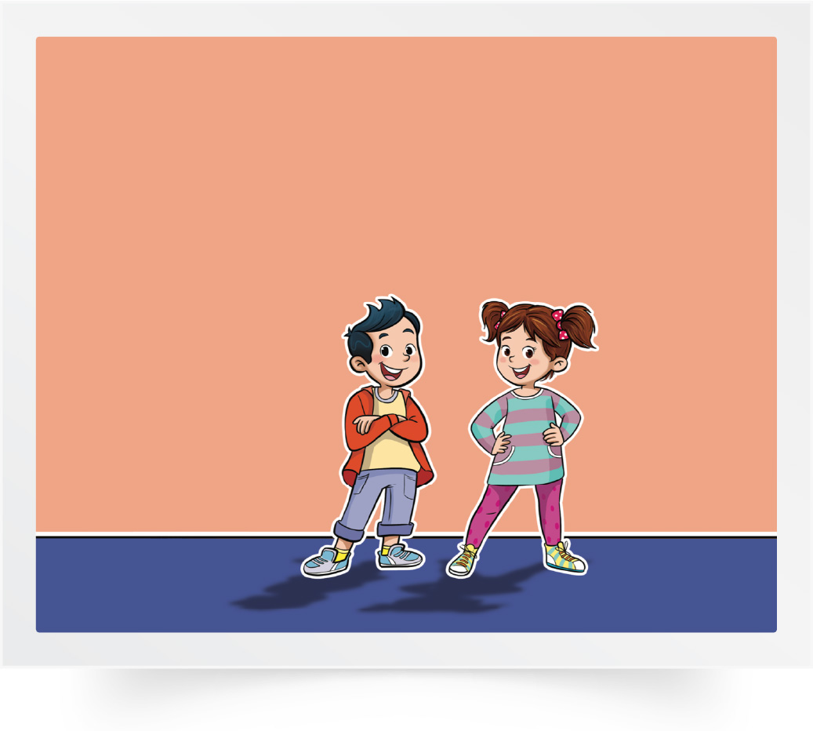
مرحبا بكم ، سننطلق في حصة اللغة العربية..
اختــتام الحــصة
تحدث
أساليب
افتتاح الحصة

Slide 9


قبل أن نبدأ حصة اليوم سأذكركم بشروط الحصول على نجمة السلوك الجيد. في كل حصة سيفوز ثلاثة منكم بالنجمة
اختــتام الحــصة
تحدث
أساليب
افتتاح الحصة
أُخْرِجُ وَ أَضَعُ أَدَواتي في مِحْفَظَتي بِهُدوءٍ، كَيْ لا أُزْعِجَ ٱلْآخَرينَ.
أَثْناءَ بَحْثي عَنِ ٱلْجَوابِ في ٱلنَّصِّ لا أَتَحَدَّثُ بِصَوْتٍ مُرْتَفِعٍ يُزْعِجُ ٱلْآخَرينَ.

Slide 10
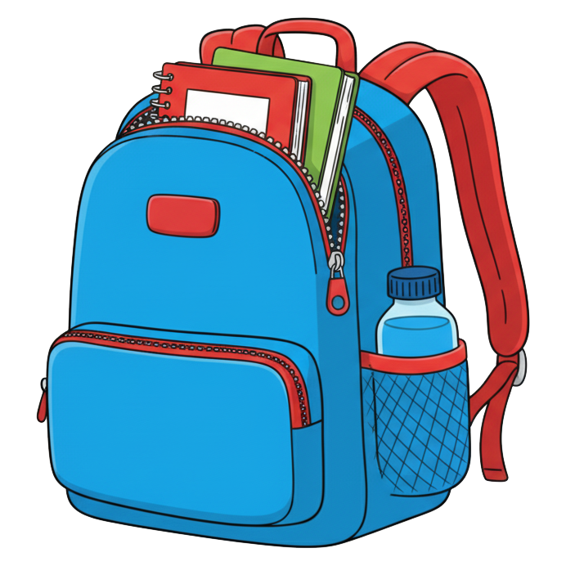

ضعوا اللوحة والكراسة في القمطر.
اختــتام الحــصة
تحدث
أساليب
افتتاح الحصة

Slide 11

أنشطة اعتيادية
تحدي الفهم

Slide 12

في حصة اليوم، ستتدربون على الإجابة بسرعة عن أسئلة للفهم على شكل اختيار من متعدد.
اختــتام الحــصة
تحدث
أساليب
افتتاح الحصة

Slide 13

خذوا ألواحكم.
اختــتام الحــصة
تحدث
أساليب
افتتاح الحصة

Slide 14
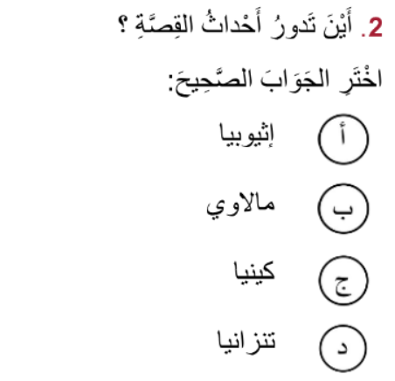
اقرؤوا السؤال وحددوا المطلوب. سأعرض عليكم النص. عليكم إيجاد الجواب قبل اختفاء النص.
اختــتام الحــصة
تحدث
أساليب
افتتاح الحصة

Slide 15
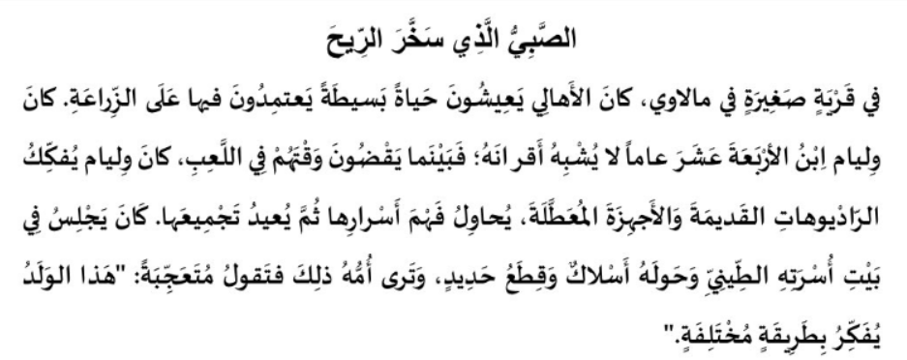
انتبهوا سيختفي النص بعد 10 ثوان. من وجد الجواب يحتفظ به لنفسه.
اختــتام الحــصة
تحدث
أساليب
افتتاح الحصة

Slide 16
اكتبوا حرف الجواب الصحيح على ألواحكم.
اختــتام الحــصة
تحدث
أساليب
افتتاح الحصة

Slide 17
ارفعوا ألواحكم.
اختــتام الحــصة
تحدث
أساليب
افتتاح الحصة

Slide 18
نصحح : سنناقش كل الاختيارات :نبدأ بالاختيار الأول . هل الاختيار الأول صحيح ؟ لِماذا؟
اختــتام الحــصة
تحدث
أساليب
افتتاح الحصة

Slide 19
إذن الاختيار الأول غير صحيح لأن السؤال يبحث عن مكان "أين" و إثيوبيا لم ترد ابدا في النص
اختــتام الحــصة
تحدث
أساليب
افتتاح الحصة

Slide 20
هل الاختيار الثاني صحيح؟ لماذا؟
اختــتام الحــصة
تحدث
أساليب
افتتاح الحصة

Slide 21
الاختيار الثاني هو الإجابة الصحيحة من يقرأ الجواب في النص؟ من كانت إجابته صحيحة؟
اختــتام الحــصة
تحدث
أساليب
افتتاح الحصة

Slide 22
ستقرؤون النص قراءة جماعية . من يريد أن يقود القراءة؟ -يحرص الأستاذ على تتبع مشاركة الجميع في القراءة الجماعية.
اختــتام الحــصة
تحدث
أساليب
افتتاح الحصة

Slide 23
أساليب
أساليب
أسلوب الوصف

Slide 24
اختــتام الحــصة
تحدث
أساليب
افتتاح الحصة
من يذكرنا بصفات مضافة يمكن استعمالها لتقديم معلومات إضافية حول : أشخاص؟ أماكن؟ مشاعر ؟
اَلصِّفَةُ ٱلْمُضافَةُ

Slide 25
اختــتام الحــصة
تحدث
أساليب
افتتاح الحصة
أحسنتم، إذن لِوَصْفِ أَشْخاصٍ، أُضيفُ صِفاتٍ تُناسِبُ ٱلْأَشْخاصَ، مِثْلَ:
صِفاتُ وَصْفِ شَخْصٍ
طَموحٌ(ة)
مُبادِرٌ(ة)
صادِقٌ(ة)
ماهِرٌ(ة)
قَوِيٌّ(ة)
...

Slide 26
اختــتام الحــصة
تحدث
أساليب
افتتاح الحصة
لِوَصْفِ أَماكِنَ، أُضيفُ صِفاتٍ تُناسِبُ ٱلْأَماكِنَ، مِثْلَ:
صِفاتُ وَصْفِ أَماكِنَ
جَميلٌ(ة)
هادِئٌ(ة)
تاريخِيٌّ(ة)
واسِعٌ(ة)
مُخيفٌ(ة)
...

Slide 27
اختــتام الحــصة
تحدث
أساليب
افتتاح الحصة
لِوَصْفِ ٱلْمَشاعِرِ، أُضيفُ صِفاتٍ تُناسِبُ ٱلْمَشاعِرَ، مِثْلَ:
صِفاتُ وَصْفِ مَشاعِرَ
سَعيدٌ(ة)
خائِفٌ( ة)
مُنْدَهِشٌ(ة)
حَزينٌ(ة)
مُثَوَثِّرٌ(ة)
...

Slide 28
اختــتام الحــصة
تحدث
أساليب
افتتاح الحصة
في نهاية الحصة ستصبحون قادرين على توظيف بعض الأدوات التي نستعملها في أسلوب الوصف.تابعوا معي
أُسْلوبُ ٱلْوَصْفِ

Slide 29
اختــتام الحــصة
تحدث
أساليب
افتتاح الحصة
سَأَسْتَعْمِلُ 'كَأَنَّ' لِلتَّشْبيهِ. لاحِظوا الجُمْلَةَ التّالِيَةَ:
أَرى أَبي يَسيرُ بِإِصْرارٍ كَأَنَّهُ جُنْدِيٌّ.
كَـــأَنَّهُ

Slide 30
اختــتام الحــصة
تحدث
أساليب
افتتاح الحصة
أُسَمّي كَلِمَةَ أَبي "مَوْصوفاً" وَ كَلِمَةَ " جُنْدِيٌّ" الوَصْفُ"
أَرى أَبي يَسيرُ بِإِصْرارٍ كَأَنَّهُ جُنْدِيٌّ.
كَـــأَنَّهُ
جُنْدِيٌّ
( اَلْوَصْفُ)
أَبي
( اَلْمَوْصوفُ)

Slide 31
اختــتام الحــصة
تحدث
أساليب
افتتاح الحصة
أَسْتَعْمِلُ 'يَبْدو/ تَبْدو...' لِوَصْفِ الظّاهِرِ أَوِ انْطِباعٍ أَوَّلِيٍّ. لاحِظوا المِثالَ التّالِيَ:
تَبْدو هَذِهِ ٱلْفِكْرَةُ جَيِّدَةً.
تَبْدو
جَيِّدَةً
( الوصف)
اَلْفِكْرَةُ
( الموصوف)

Slide 32
اختــتام الحــصة
تحدث
أساليب
افتتاح الحصة
هَـٰذا مِثالٌ آخَرُ. لاحِظوا:
يَبْدو أنَّ ٱلْاِجْتِماعَ سَيَتَأَخَّرُ.
يَبْدو
التأخر
( الوصف)
الاجتماع
( الموصوف)

Slide 33
اختــتام الحــصة
تحدث
أساليب
افتتاح الحصة
أَسْتَعْمِلُ 'ظَهَرَ...' لِوَصْفِ شَيْءٍ ظاهِرٍ وَمَلْموسٍ. مِنْ يَقْرَأُ المِثالَ؟
ظَهَرَتْ عَلاماتُ ٱلتَّعَبِ عَلى وَجْهِهِ.
ظَهَرَتْ....
عَلاماتُ التَّعَبِ.
( الوصف)
اَلْوَجْهُ
( الموصوف)

Slide 34
اختــتام الحــصة
تحدث
أساليب
افتتاح الحصة
أَسْتَعْمِلُ 'تَظْهَرُ ... مِثْلَ ...' لِلتَّشْبيهِ وَالْوَصْفِ، بِِناءً عَلى مُشاهَدَةٍ أَوْ مُقارَنَةٍ حَقيقِيَّةٍ.
تَظْهَرُ ٱلصّورَةُ مِثْلَ ٱلْأَصْلِ.
تظهر ....مثل....
أَصْلِيَّةٌ.
( الوصف)
اَلصّورَةُ
( الموصوف)

Slide 35
اختــتام الحــصة
تحدث
أساليب
افتتاح الحصة
يُمْكِنُني اسْتِعْمالَ 'كانَ' لِوَصْفِ حالَةٍ مُسْتَمِرَّةٍ في الْماضي. لاحِظوا الْمِثالَ التّالِيَ:
كانَ ٱلرَّجُلُ كَريماً مَعَ ٱلْجَميعِ.
كانَ
اَلْكَرَمُ
( اَلْوَصْفُ)
اَلرَّجُلُ
( اَلْمَوْصوفُ)

Slide 36
اختــتام الحــصة
تحدث
أساليب
افتتاح الحصة
هَذا مِثالٌ آخَرُ
كانت الْمَدينَةُ هادِئَةً في اللَّيْلِ.
كانَتْ
اَلْهُدوءُ
( اَلْوَصْفُ)
اَلْمَدينَةُ
( اَلْمَوْصوفُ)

Slide 37
اختــتام الحــصة
تحدث
أساليب
افتتاح الحصة
أَسْتَعْمِلُ 'صارَ' لِوَصْفِ تَحَوُّلٍ أَوْ تَغْيِيرٍ أَوْ تَطَوُّرٍ مِنْ حالَةٍ إِلى أُخْرى.
صارَ ٱلْفَقيرُ غَنِيّاً.
صارَ
اَلْغِنى
( اَلْوَصْفُ)
اَلْفَقيرُ
( اَلْمَوْصوفُ)

Slide 38
اختــتام الحــصة
تحدث
أساليب
افتتاح الحصة
إِذَنْ، أَسْتَعْمِلُ أُسْلوبَ الْوَصْفِ لِإِضافَةِ مَعْلوماتٍ حَوْلَ الْأَشْخاصِ أَوِ الْأَماكِنِ أَوِ الْمَشاعِرِ. فَأَسْتَعْمِلُ أَدَواتِ الْوَصْفِ التّالِيَةِ:
أَدَواتُ ٱلْوَصْفِ
كَأَنَّهُ
يَبْدو
ظَهَرَ.. مِثْلَ..
بانَتْ عَلَيْهِ
كانَ
صارَ

Slide 39
اختــتام الحــصة
تحدث
أساليب
افتتاح الحصة
من يذكرنا بأدوات أسلوب الوصف التي تعرفنا عليها؟
أُسْلوبُ ٱلْوَصْفِ

Slide 40
اختــتام الحــصة
تحدث
أساليب
افتتاح الحصة
من يقرأ؟
أَدَواتُ ٱلْوَصْفِ
كَأَنَّهُ
يَبْدو
ظَهَرَ مِثْلَ
بانَتْ عَلَيْهِ
كانَ
صارَ

Slide 41
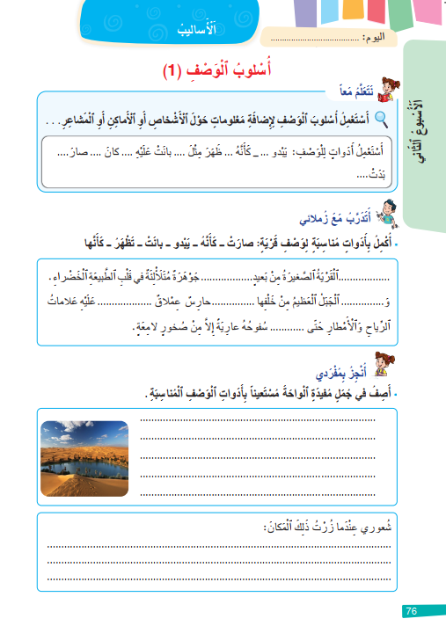
اختــتام الحــصة
تحدث
أساليب
افتتاح الحصة
خذوا الكراسة ، ص: 76، وفي ثنائيات أنجزوا نشاط التالي:
يوجه الأستاذ(ة) المتعلمين إلى أن الإجابة ستكون شفهية.

Slide 42
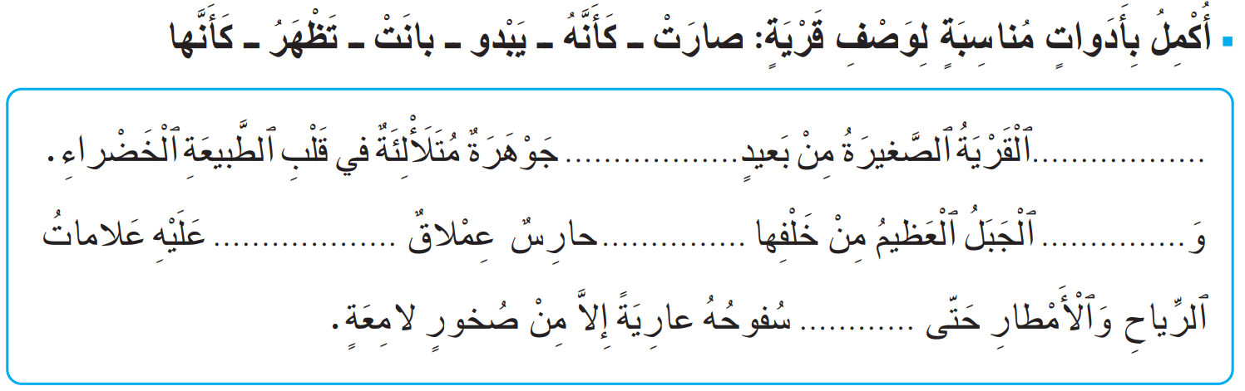
اختــتام الحــصة
تحدث
أساليب
افتتاح الحصة
أكمل بأدوات مناسبة لوصف قرية:
يوجه الأستاذ(ة) المتعلمين إلى أن الإجابة ستكون شفهية.

Slide 43
اختــتام الحــصة
تحدث
أساليب
افتتاح الحصة
لنصحح. من يقدم لنا الجواب؟

Slide 44
اختــتام الحــصة
تحدث
أساليب
افتتاح الحصة
انتبهوا للتصحيح.
- يضغط الأستاذ على زر جهاز التحكم لتظهر الإجابات تباعا.
كَاَنَّها
تَظْهَرُ
بانَتْ
كَأَنَّهُ
يَبْدو
صارَتْ

Slide 45
اختــتام الحــصة
تحدث
أساليب
افتتاح الحصة
الآن بمفردكم أنجزوا التمرين التالي على كراساتكم
المرور بين الصفوف، تقديم التغذية الراجعة اللازمة.

Slide 46
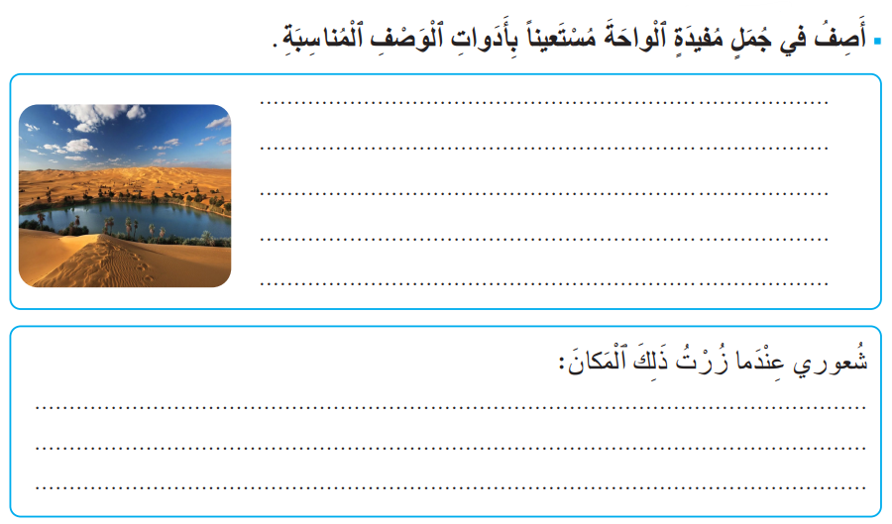
اختــتام الحــصة
تحدث
أساليب
افتتاح الحصة
أصف في جمل مفيدة الواحة مستعينا بأدوات الوصف المناسبة.

Slide 47
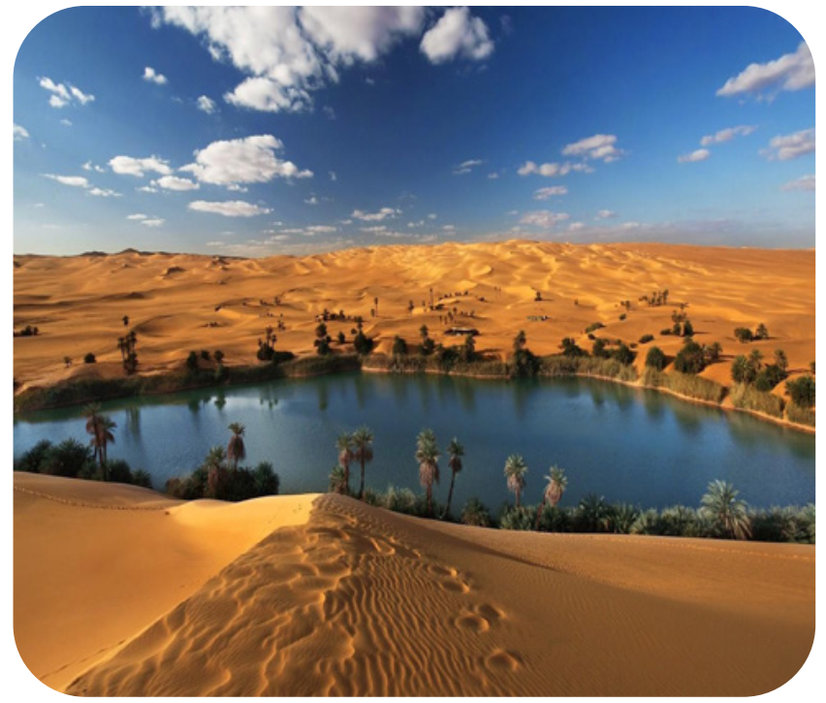
اختــتام الحــصة
تحدث
أساليب
افتتاح الحصة
استعينوا بالصورة المكبرة

Slide 48
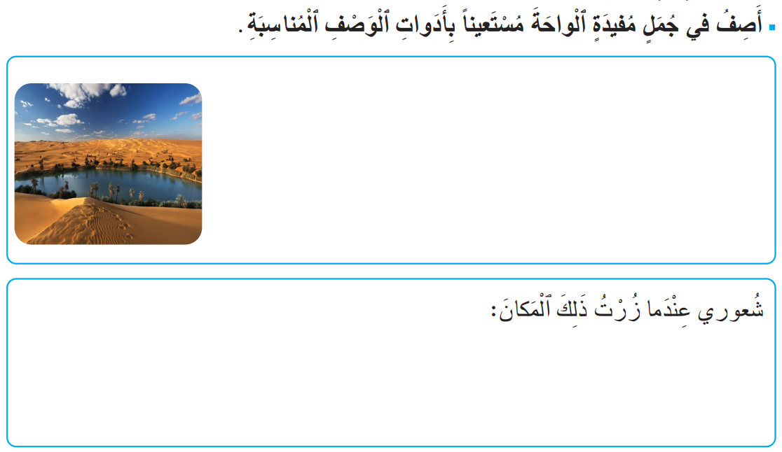
اختــتام الحــصة
تحدث
أساليب
افتتاح الحصة
لنصحح.
تناوب المتعلمين على تقديم إنتاجاتهم. تقديم التغذية الراجعة اللازمة.
يَبْدو مَنْظَرُ ٱلْواحَةِ جَميلاً.
اَلْماءُ صافٍ كَأَنَّهُ مِرْآةٌ تُرِي ٱلسَّماءَ.
ظَهَرَتِ ٱلْواحَةُ مِثْلَ جَزيرَةٍ في بَحْرِ ٱلرِّمالِ.
بَدا قَلْبي فَرِحاً جِدّاً عِنْدَما زُرْتُ هَذِهِ ٱلْواحَةِ ٱلْهادِئَةِ.
شَعَرْتُ بِٱلرّاحَةِ وَٱلسَّكينَةِ وَأَنا أَجْلِسُ قُرْبَ ٱلْماءِ في ٱلْواحَةِ.

Slide 49
استماع وتحدث
استماع وتحدث
"بَطَلُ ٱلْأَرْقامِ": الحصة الثانية
أخذ الكلمة للتحدث عن أحد إعلام المغرب الكبار.

Slide 50
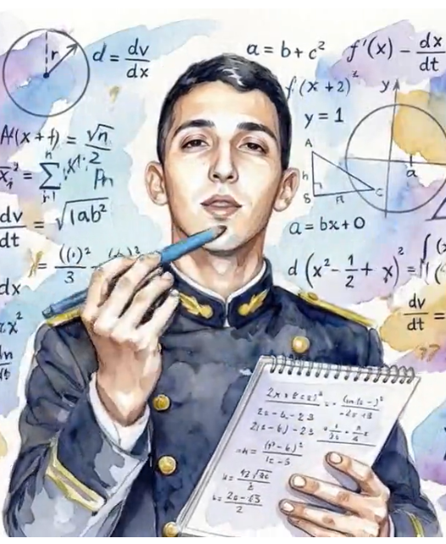
اختــتام الحــصة
تحدث
أساليب
افتتاح الحصة
الآن، سنبدأ حصة الاستماع والتحدث بتذكر ما جاء في نص "بطل الأرقام".
بَطَلُ ٱلْأَرْقامِ

Slide 51

اختــتام الحــصة
تحدث
أساليب
افتتاح الحصة
سأعيد تسميع الحكاية أنصتوا جيدا

Slide 52
اختــتام الحــصة
تحدث
أساليب
افتتاح الحصة
من يجيب عن السؤال؟
مَن هِيَ ٱلشَّخْصِيَّةُ ٱلرَّئيسَةُ في ٱلنَّصِّ؟

Slide 53
اختــتام الحــصة
تحدث
أساليب
افتتاح الحصة
من يجيب عن السؤال؟
ما هُوَ ٱلْإِنْجازُ ٱلدَّوْلِيُّ ٱلَّذي حَقَّقَهُ زِيادُ أَمْزيل؟

Slide 54
اختــتام الحــصة
تحدث
أساليب
افتتاح الحصة
من يجيب عن السؤال؟
مَنْ هُوَ قُدْوَةُ بَطَلِ ٱلْأَرْقامِ؟

Slide 55
اختــتام الحــصة
تحدث
أساليب
افتتاح الحصة
من يجيب عن السؤال؟
مَنْ يُذَكِّرُنا بِبَعْضِ أَسْماءِ ٱلْأَعْلامِ ٱلْكِبارِ ٱلَّذينَ ذُكِروا في ٱلنَّصِّ؟

Slide 56
اختــتام الحــصة
تحدث
أساليب
افتتاح الحصة
أحسنتم
أَسْماءُ ٱلْأَعْلامِ ٱلْكِبارِ ٱلَّذينَ ذُكِروا في ٱلنَّصِّ:
اَلشَّريف ٱلإدريسي،
اِبنُ زُهْر،
اِبنُ رُشْد،
رَشيد ٱليَزَمي،
كمال ٱلوَدْغيري،
مَرْيَم شَدِيد،
مُنْصِف ٱلسّلاوي.

Slide 57
اختــتام الحــصة
تحدث
أساليب
افتتاح الحصة
من يجيب عن السؤال؟
ما هِيَ ٱلْعِباراتُ ٱلَّتي ٱسْتَعْمَلَها زِيادُ أَمْزيل لِلتَّعْبيرِ عَنِ ٱلشُّعورِ بِٱلْاِفْتِخارِ؟

Slide 58
اختــتام الحــصة
تحدث
أساليب
افتتاح الحصة
أحسنتم
اَلْعِباراتُ ٱلَّتي ٱسْتَعْمَلَها زِيادُ أَمْزيل لِلتَّعْبيرِ عَنِ ٱلشُّعورِ بِٱلْاِفْتِخارِ هِيَ:
"هذا ٱلشِّبْلُ مِنْ ذاكَ ٱلْأَسَدِ"
نحنُ خَيْرُ خَلَفٍ لِأَسْلافٍ عُظَمَاء
أَنا ............... أفْتَخِرُ بِأَنّـي ...........
أَنا فخورٌ بِـ............

Slide 59
اختــتام الحــصة
تحدث
أساليب
افتتاح الحصة
من يجيب عن السؤال؟
بِماذا نَصَحَنا زِيادُ أَمْزيلُ في نِهايَةِ ٱلنَّصِّ؟

Slide 60
اختــتام الحــصة
تحدث
أساليب
افتتاح الحصة
انتبهوا، سنخصص هذه الحصة للتعبير عن الفخر و الاعتزاز بأحد أعلام المغرب الكبار
ما هِيَ ٱلْعِبْرَةُ مِنْ هَذِهِ ٱلْقِصَّةِ؟

Slide 61
اختــتام الحــصة
تحدث
أساليب
افتتاح الحصة
انتبهوا، سنخصص هذه الحصة للتدرب على أخذ الكلمة للتعبير عن الفخر والاعتزاز بأحد أعلام المغرب الكبار كتلك التي تعرفنا عليها في الحكاية.
أَخْذُ ٱلْكَلِمَةِ لِلتَّعْبيرِ عَنِ ٱلْفَخْرِ وَ ٱلاِعْتِزازِ بِأَحَدِ أَعْلامِ ٱلْمَغْرِبِ ٱلْكِبارِ.

Slide 62
اختــتام الحــصة
تحدث
أساليب
افتتاح الحصة
كَيْ أَتَحَدَّثَ بِفَخْرٍ وَ اعْتِزازٍ عَنْ أَحَدِ أَعْلامِ ٱلْمَغْرِبِ ٱلْكِبَارِ أَتَّبِعُ الْخُطُواتِ التّالِيَةَ:
أَوَّلاً أُقَدِّمُ ٱسْمي وَنَسَبي: أَنا مَجْدُ سَليمُ
أُقَدِّمُ ٱسْمي وَنَسَبي: أَنا مَجْدُ سَليمُ
1

Slide 63
اختــتام الحــصة
تحدث
أساليب
افتتاح الحصة
ثانِيّاً أَسْتَعْمِلُ عِباراتِ ٱلشُّعورِ بِٱلْاِفْتِخارِ: هَذِهِ بَعْضُ الأَمْثِلَةِ:
أُقَدِّمُ ٱسْمي وَنَسَبي: أَنا مَجْدُ سَليمُ
1
أَسْتَعْمِلُ عِباراتِ ٱلشُّعورِ بِٱلْاِفْتِخارِ:
2
- نَحْنُ خَيْرُ خَلَفٍ لِأَسْلافٍ عُظَمَاء نَبَغُوا عَبْرَ ٱلتَّاريخِ في فُرُوعِ ٱلْمَعْرِفَةِ.
- أَلَمْ تَسْمَعوا ٱلْمَثَلَ ٱلْقائِلَ: "هذا ٱلشِّبْلُ مِنْ ذاكَ ٱلْأَسَدِ"

Slide 64
اختــتام الحــصة
تحدث
أساليب
افتتاح الحصة
ثالِثاً أُعْطي نُبْذَةً مُخْتَصَرَةً عَنْ أَحَدِ أَعْلامِ ٱلْمَغْرِبِ ٱلْكِبارِ: كأن أقول مثلا:
أُقَدِّمُ ٱسْمي وَنَسَبي: أَنا مَجْدُ سَليمُ
1
أَسْتَعْمِلُ عِباراتِ ٱلشُّعورِ بِٱلْاِفْتِخارِ:
2
أُعْطي نُبْذَةً مُخْتَصَرَةً عَنْ أَحَدِ أَعْلامِ ٱلْمَغْرِبِ ٱلْكِبارِ.
3
- - أَنا فَخورٌ/فَخورَةٌ بِـ......... فهَلْ تعْرِفونَ مَنْ يَكونُ/تَكونُ؟ إِنَّهُ/إِنَّها .......

Slide 65
اختــتام الحــصة
تحدث
أساليب
افتتاح الحصة
رابِعاً أَخْتِمُ بِتَقْديمِ نَصيحَةٍ، كأن أقول مثلا:
أُقَدِّمُ ٱسْمي وَنَسَبي: أَنا مَجْدُ سَليمُ
1
أَسْتَعْمِلُ عِباراتِ ٱلشُّعورِ بِٱلْاِفْتِخارِ:
2
أُعْطي نُبْذَةً مُخْتَصَرَةً عَنْ أَحَدِ أَعْلامِ ٱلْمَغْرِبِ ٱلْكِبارِ.
3
أَخْتِمُ بِتَقْديمِ نَصيحَةٍ.
4
- أدْعوكُمْ إِلى ٱلسَّيْرِ عَلى نَهْجِهِمْ لِنُقْنِعَ ٱلعالَمَ أَجْمَعَ بِأنَّ ٱلمَغارِبَةَ شَعْبُ حَضارَةٍ وَعِلْمٍ وَمَعْرِفَةٍ.

Slide 66
اختــتام الحــصة
تحدث
أساليب
افتتاح الحصة
إذن لِأَتَحَدَّثَ بِفَخْرٍ وَ اعْتِزازٍ عَنْ عَلَمٍ مِنْ أَعْلامِ الْمغْرِبِ الْكِبارِ أَتَّبِعُ الْخُطُواتِ التّالِيَةَ:
أُقَدِّمُ ٱسْمي وَنَسَبي: أَنا مَجْدُ سَليمُ
1
أَسْتَعْمِلُ عِباراتِ ٱلشُّعورِ بِٱلْاِفْتِخارِ:
2
أُعْطي نُبْذَةً مُخْتَصَرَةً عَنْ أَحَدِ أَعْلامِ ٱلْمَغْرِبِ ٱلْكِبارِ.
3
أَخْتِمُ بِتَقْديمِ نَصيحَةٍ.
4

Slide 67
اختــتام الحــصة
تحدث
أساليب
افتتاح الحصة
دَوْرُكُمْ الآنَ لِتُوَظِّفُوا أُسْلوبَ الْوَصْفِ لِإِضافَةِ مَعْلوماتٍ حَوْلَ الْأَشْخاصِ أَوِ الْأَماكِنِ أَوِ الْمَشاعِرِ.
من يذكرنا بالخطوات؟
أَخْذُ ٱلْكَلِمَةِ لِلتَّعْبيرِ عَنِ ٱلْفَخْرِ وَ ٱلاِعْتِزازِ بِأَحَدِ أَعْلامِ ٱلْمَغْرِبِ ٱلْكِبارِ.

Slide 68
اختــتام الحــصة
تحدث
أساليب
افتتاح الحصة
أحسنتم ، من يقرأ؟
أُقَدِّمُ ٱسْمي وَنَسَبي: أَنا مَجْدُ سَليمُ
1
أَسْتَعْمِلُ عِباراتِ ٱلشُّعورِ بِٱلْاِفْتِخارِ:
2
أُعْطي نُبْذَةً مُخْتَصَرَةً عَنْ أَحَدِ أَعْلامِ ٱلْمَغْرِبِ ٱلْكِبارِ.
3
أَخْتِمُ بِتَقْديمِ نَصيحَةٍ.
4

Slide 69

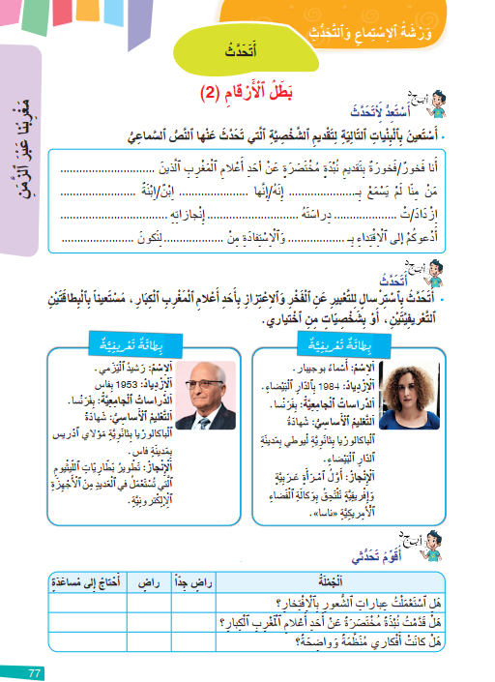
اختــتام الحــصة
تحدث
أساليب
افتتاح الحصة
الآن خذوا كراساتكم على الصفحة رقم 77 ، و بشكل فردي أنجزوا النشاط التالي:
سأمر بين الصفوف لتقديم المساعدة لمن يحتاجها.

Slide 70
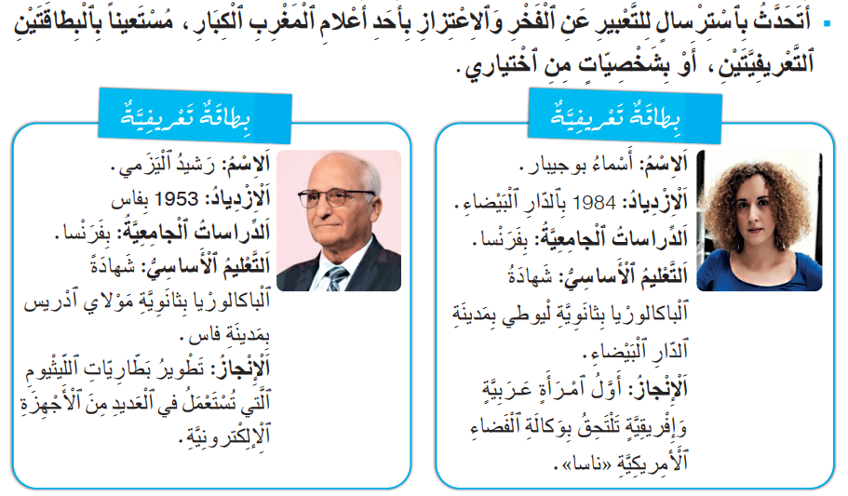
اختــتام الحــصة
تحدث
أساليب
افتتاح الحصة
أتحدث باسترسال للتعبير عن الفخر و الاعتزاز بأحد أعلام المغرب،مستعينا بالبطاقتيت التعريفيتين ،

Slide 71
اختــتام الحــصة
تحدث
أساليب
افتتاح الحصة
يمكنكم الاستعانة بالعناصر التالية:
أُقَدِّمُ ٱسْمي وَنَسَبي: أَنا.........؛
1
أَسْتَعْمِلُ عِباراتِ ٱلشُّعورِ بِٱلْاِفْتِخارِ:
2
- نَحْنُ خَيْرُ خَلَفٍ لِأَسْلافٍ عُظَمَاء نَبَغُوا عَبْرَ ٱلتَّاريخِ في فُرُوعِ ٱلْمَعْرِفَةِ.
- أَلَمْ تَسْمَعوا ٱلْمَثَلَ ٱلْقائِلَ: "هذا ٱلشِّبْلُ مِنْ ذاكَ ٱلْأَسَدِ".
أُعْطي نُبْذَةً مُخْتَصَرَةً عَنْ أَحَدِ أَعْلامِ ٱلْمَغْرِبِ ٱلْكِبارِ.
3
- أَنا فَخورٌ/فَخورَةٌ بِـ......... فهَلْ تعْرِفونَ مَنْ يَكونُ/تَكونُ؟ إِنَّهُ/إِنَّها .......
أَخْتِمُ بِتَقْديمِ نَصيحَةٍ.
4
- أدْعوكُمْ إِلى ٱلسَّيْرِ عَلى نَهْجِهِمْ لِنُقْنِعَ ٱلعالَمَ أَجْمَعَ بِأنَّ ٱلمَغارِبَةَ شَعْبُ حَضارَةٍ وَعِلْمٍ وَمَعْرِفَةٍ.

Slide 72
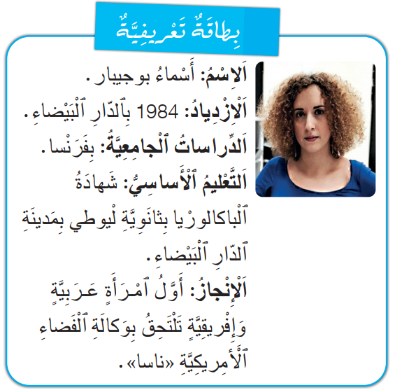
اختــتام الحــصة
تحدث
أساليب
افتتاح الحصة
الآن، من منكم يقدم لنا الباحثة أسماء بوجيبار
تناوب المتعلمين على تقديم الإجابة بلغة سليمة، تقديم التغذية الراجعة اللازمة.

Slide 73
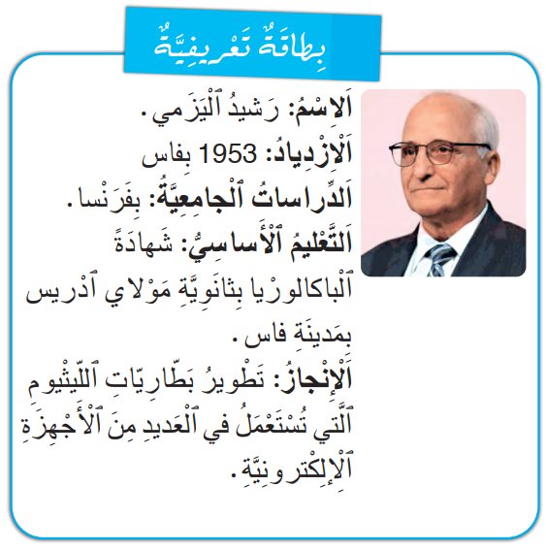
اختــتام الحــصة
تحدث
أساليب
افتتاح الحصة
الآن، من منكم يقدم لنا العالم رشيد اليزمي؟
تناوب المتعلمين على تقديم الإجابة بلغة سليمة، تقديم التغذية الراجعة اللازمة.

Slide 74
اختــتام الحــصة
تحدث
أساليب
افتتاح الحصة
كل من قام بالتحدث يُقَوِّمُ إنتاجه باعتماد الشبكة التالية.
كَيْفَ كانَ إِنْتاجُ زَميلِكُمْ/زَميلَتِكُمْ:
لا | نعم
 |  | - هَلْ كان ٱلصَّوْتُ مَسْموعاً وَواضِحاً؟
 |  | - هل كانَ ٱلتَّحَدُّثُ مُسْتَرْسَلاً؟
 |  | - هل تَمَّ ٱلتَّعْبيرُ عَنِ ٱلشُّعورِ بِٱلْاِفْتِخارِ؟
 |  | - هل تَمَّ تَقْديمُ نُبْذَةٍ عَنْ أَحَدِ أَعْلامِ ٱلْمَغْرِبِ ٱلْكِبَارِ؟

Slide 75
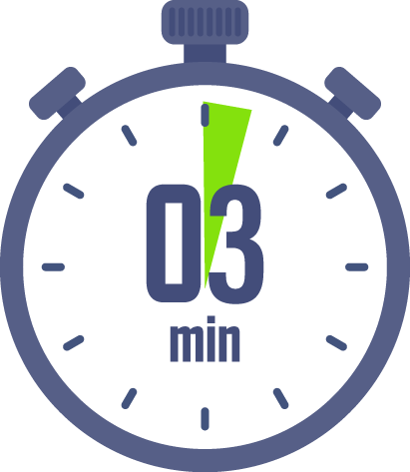
اختــتام الحــصة
ماذا تعلمتم اليوم؟
الواجب المنزلي.

Slide 76
ماذا تعلمتم اليوم؟
اختــتام الحــصة
إنتاج كتابي ح1
إملاء
افتتاح الحصة
في هَذِهِ ٱلْحِصَّةِ
تَدَرَّبْتُ عَلى أَخْذِ ٱلْكَلِمَةِ لِلتَّحَدُّثِ أَحَدِ أَعْلامِ ٱلْمَغْرِبِ ٱلْكِبارِ.
تَدَرَّبْتُ عَلى ٱسْتِعْمالِ وَ تَوْظيفِ أُسْلوبِ ٱلْوَصْفِ.

Slide 77


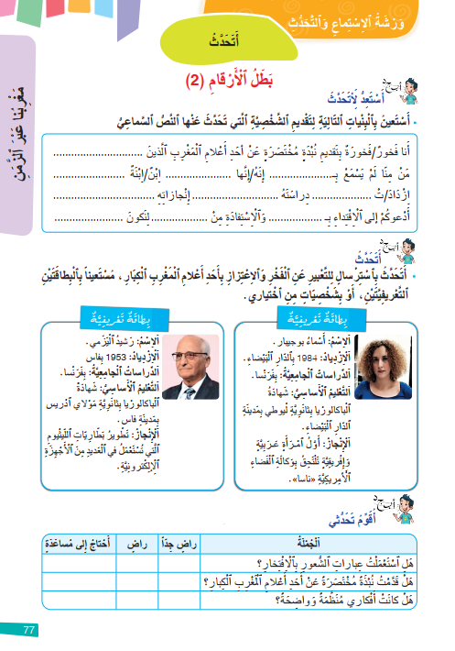
في المنزل أنجزوا تمارين الصفحة رقم 77 على الكراسة
اختــتام الحــصة
تحدث
أساليب
افتتاح الحصة

Slide 78

وقت النجمة. الفائز بنجمة المشاركة بهدوء هو (هي) صديقكم (صديقتكم)....... صفقوا له (لها). يسجل الأستاذ اسم الفائز على لائحة. (يمكن أن تكون اللائحة معروضة على أحد جدران الفصل).
اختــتام الحــصة
تحدث
أساليب
افتتاح الحصة

Slide 79


Slide 80
بناء على إنجازات المتعلمين خلال الممارسة المستقلة
ما تقديرك لنسبة التحكم في هدف الدرس؟
تسجل النسبة على صفحة اليوم من مذكرة الأستاذ.

